Slide 1
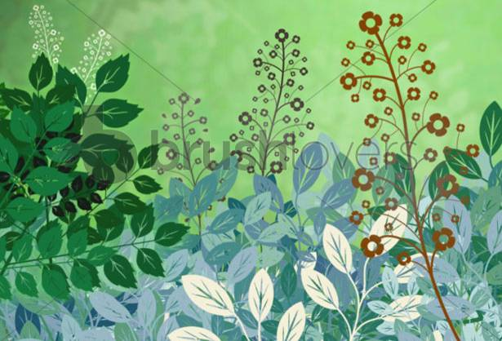
Стилизация

Slide 2
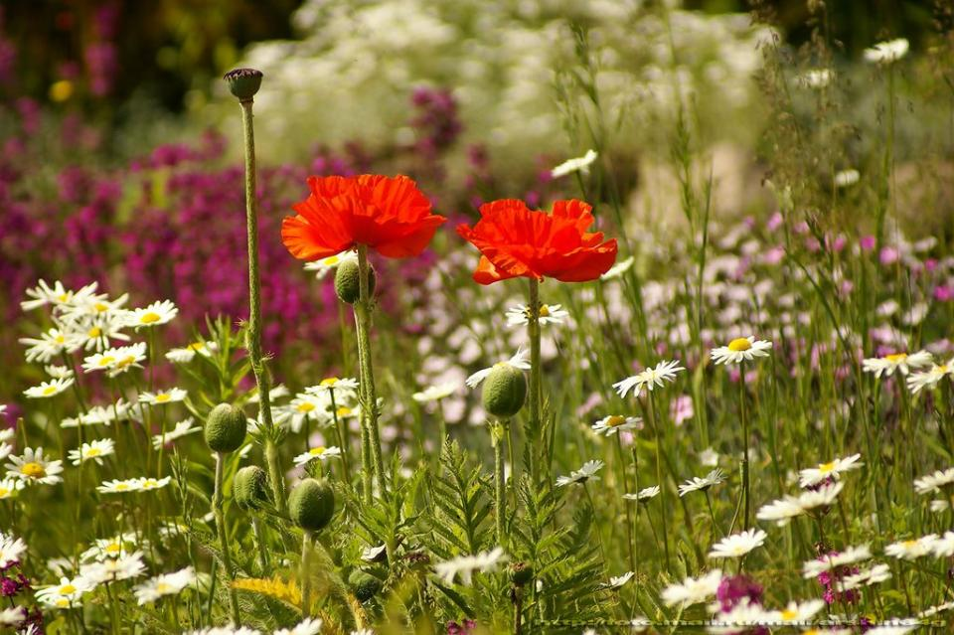
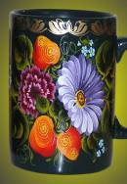
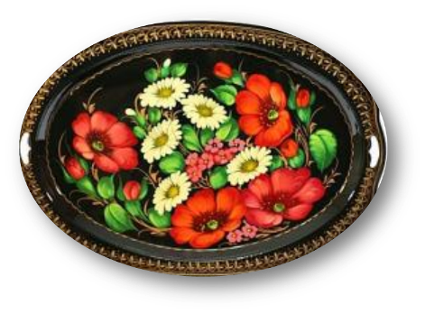
Кто или что вдохновляет художников

Slide 3
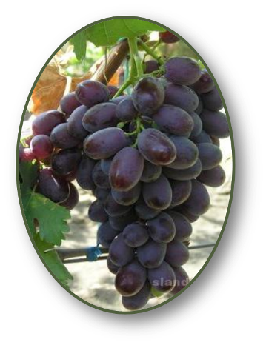
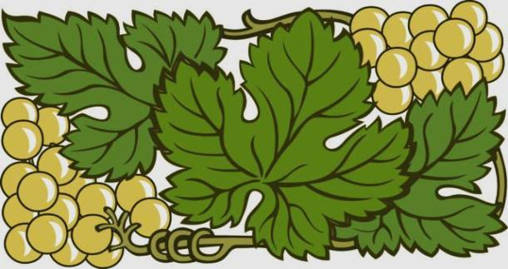
Стилизованный рисунок-
это результат воображения
Вот картинка - возьмем обычный виноград.
А так будет выглядеть стилизованный рисунок винограда.

Slide 4
Как научиться
искусству стилизации
?
Нужно научиться видеть в природе то, что не подвластно глазу спешащего человека, необходимо останавливаться , присматриваться, вглядываться и вслушиваться в звуки и образы природы.

Slide 5
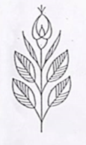
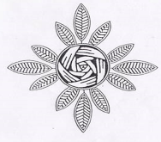
Процесс стилизации
Изучите растение, прочувствуйте его характерную форму- чем это растение отличается от других. Сначала порисуйте наброски.
Выделите основные характерные черты. Если этот этап работы сделан, начинайте работать над стилизацией данного растения.
Помните!
В любом случае, какой бы стилизованный рисунок у вас бы
не получился, растение должно быть стопроцентно узнаваемо.
В процессе рисования используйте штрих, линию, пятно.

Slide 6
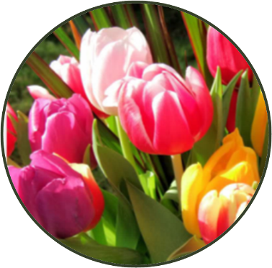
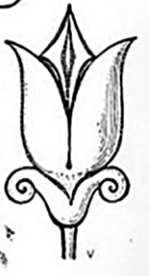
Определите какой цветок стилизован?

Slide 7
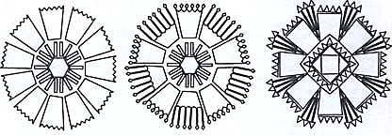
Определите какой цветок стилизован?

Slide 8
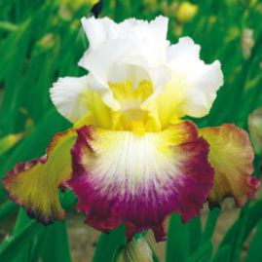
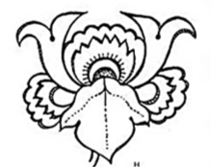
Определите какой цветок стилизован?

Slide 9
5 класс
Стилизация в
народных промыслах

Slide 10
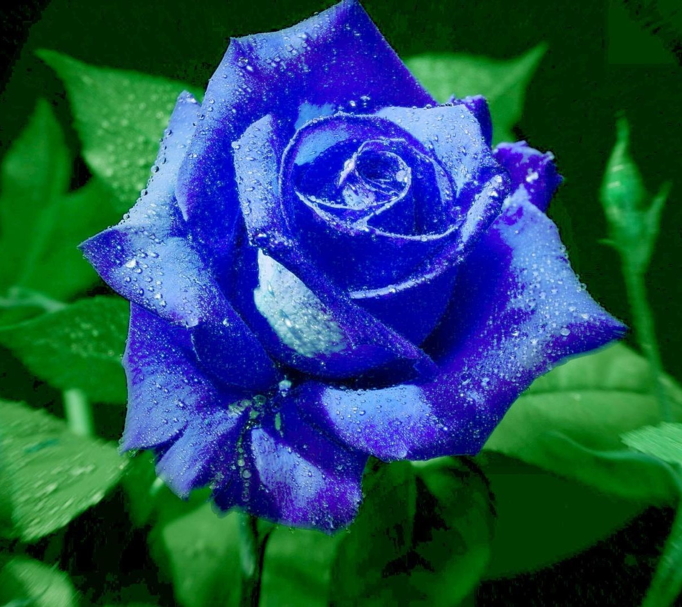
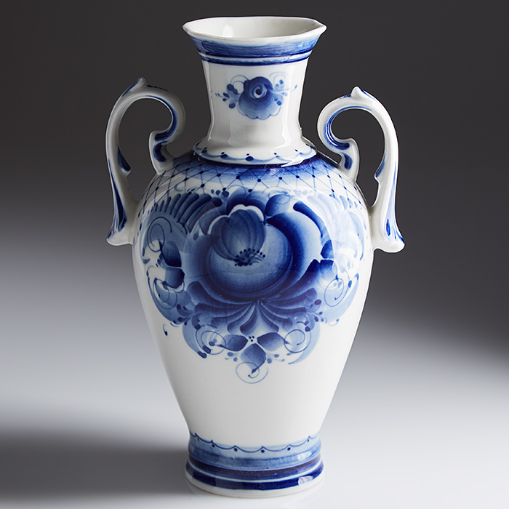
Гжель

Slide 11
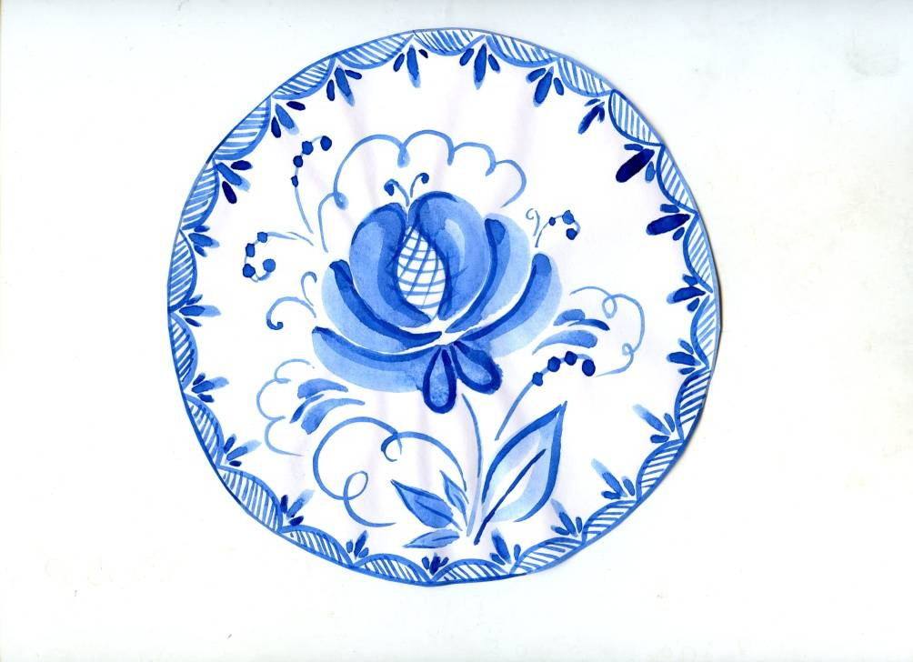

Slide 12
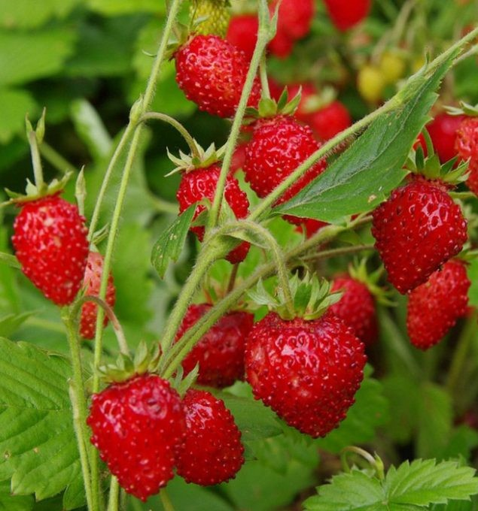
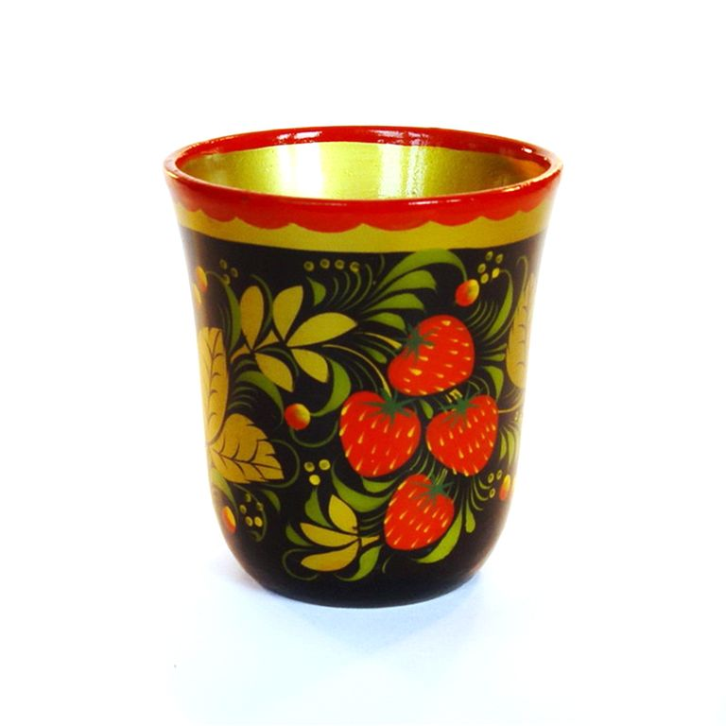
Хохлома

Slide 13
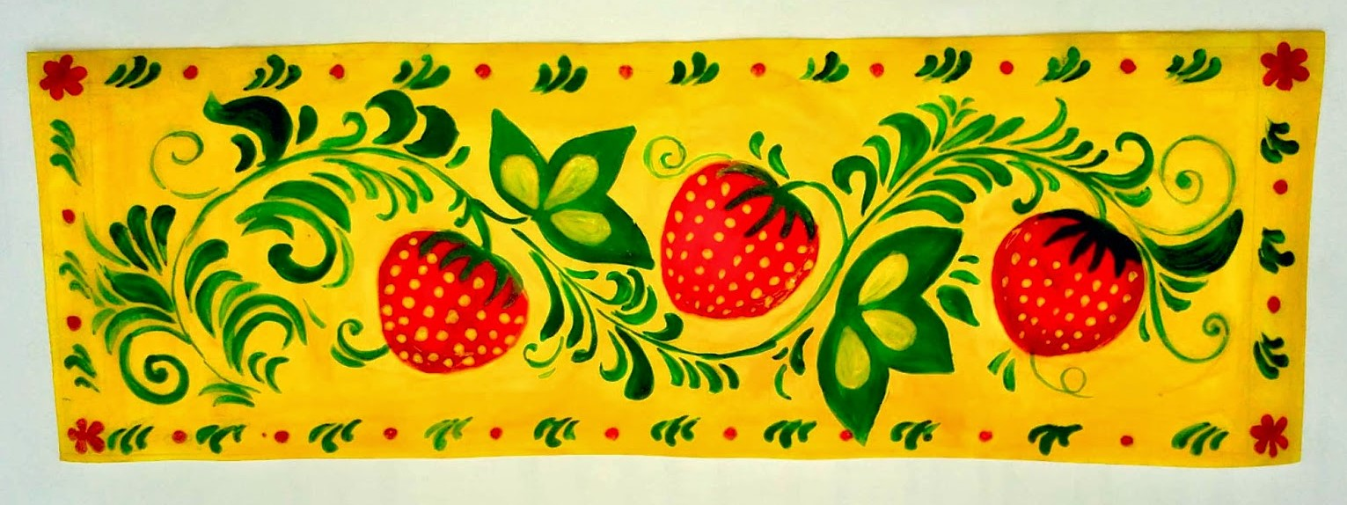
Узор в полосе

Slide 14
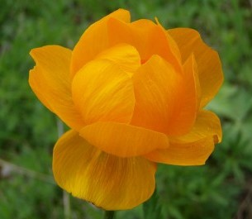
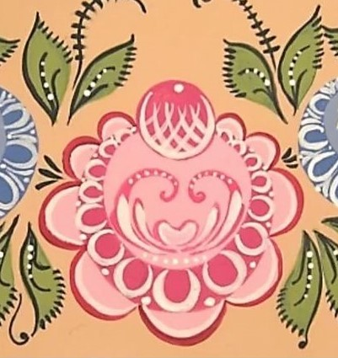
Городец

Slide 15
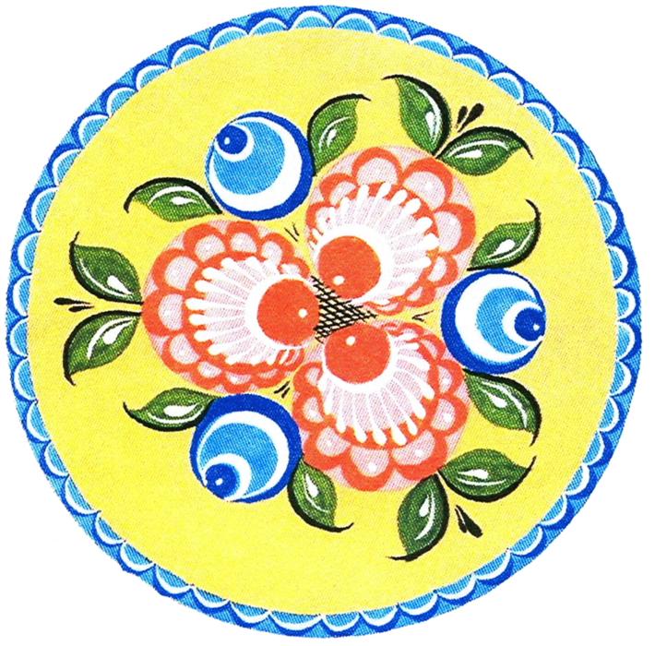

Slide 16
6 класс
Стилизация
природных форм

Slide 17
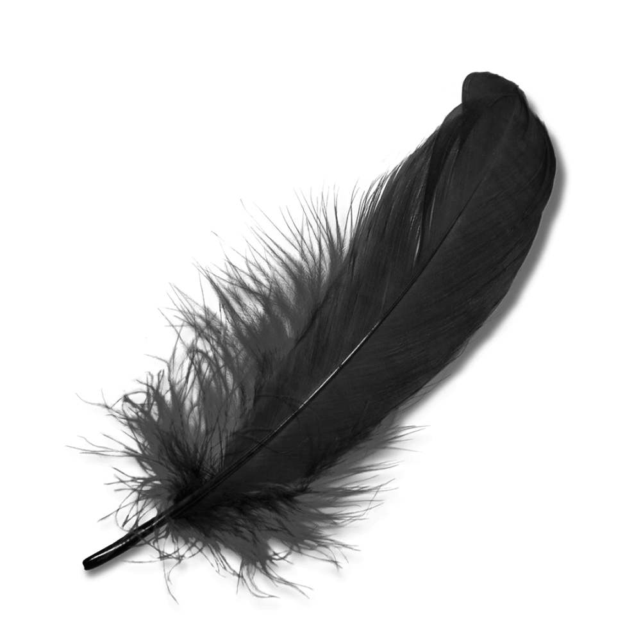
Перо жар –птицы
графика

Slide 18
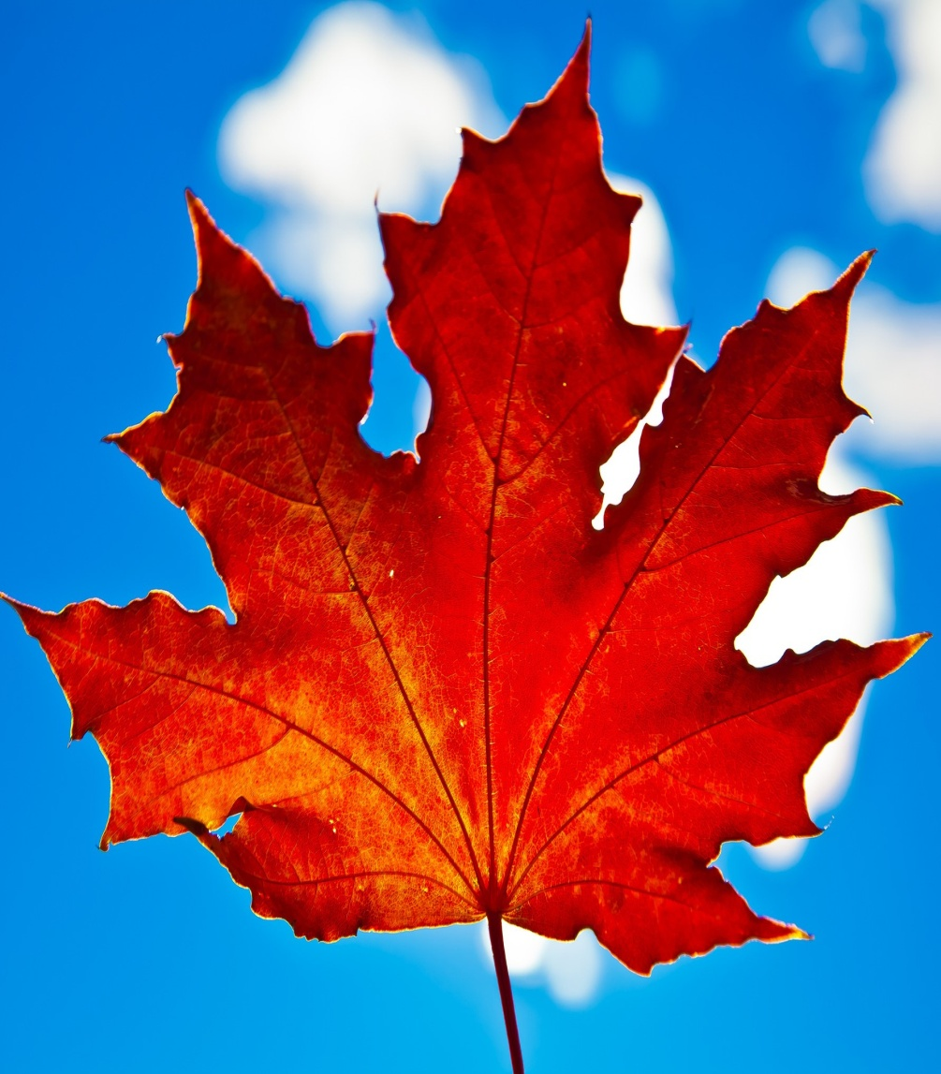
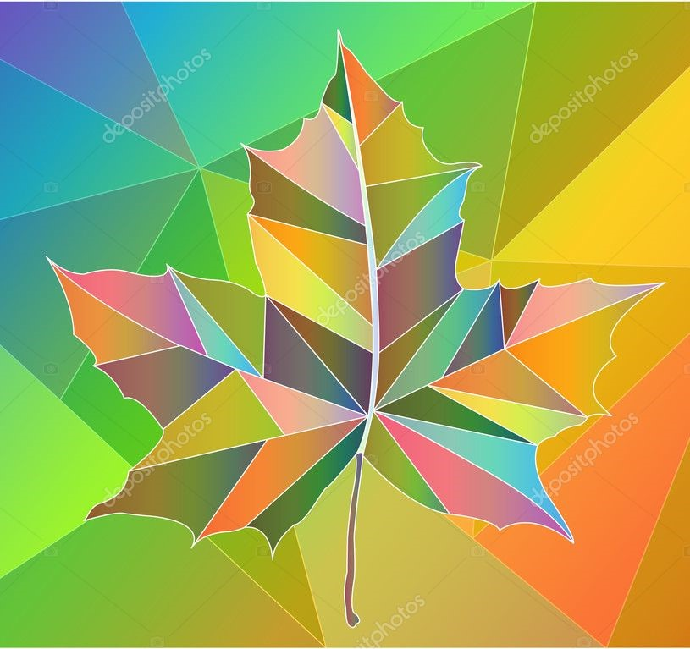
Лист клена в витражном стиле

Slide 19
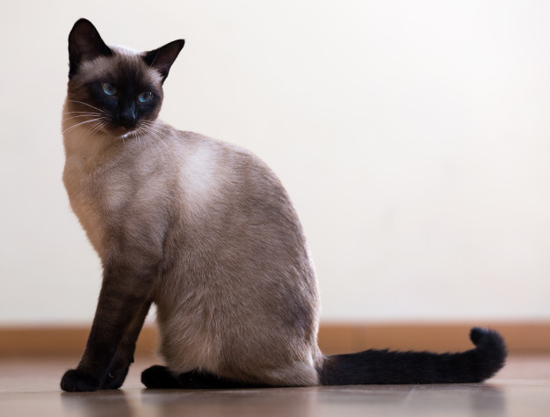
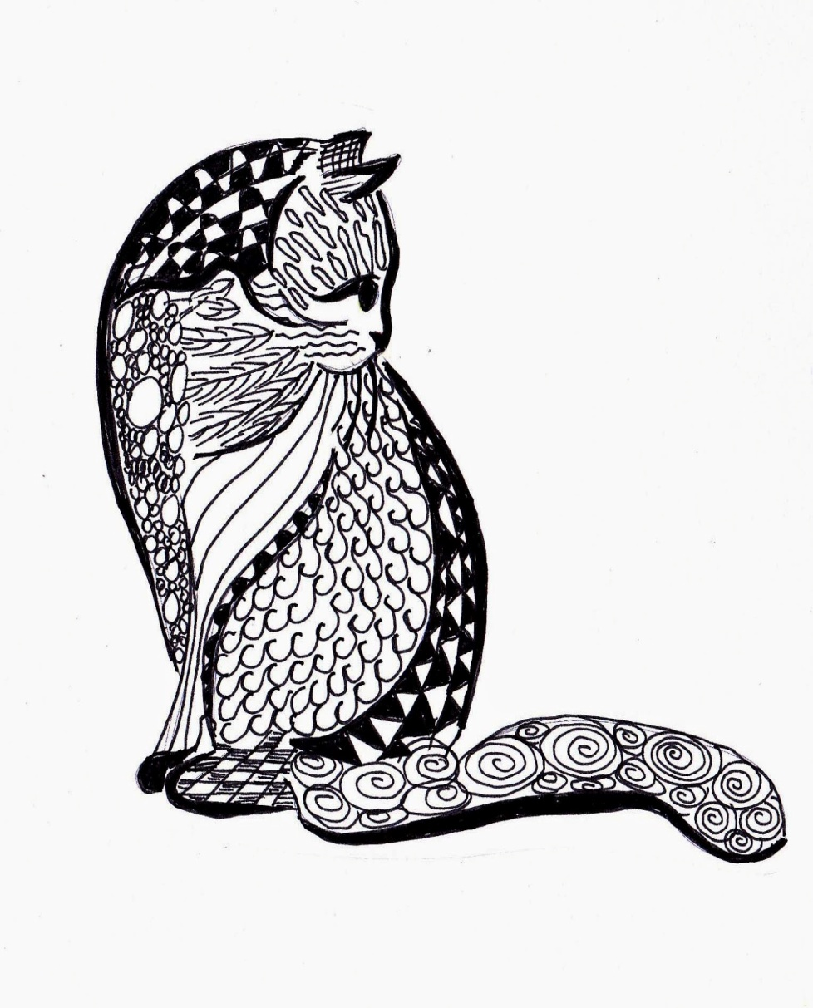
Стилизация живоных

Slide 20
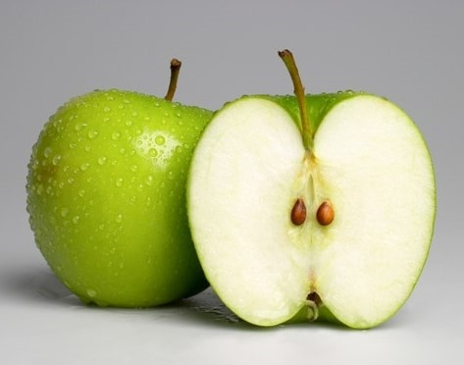
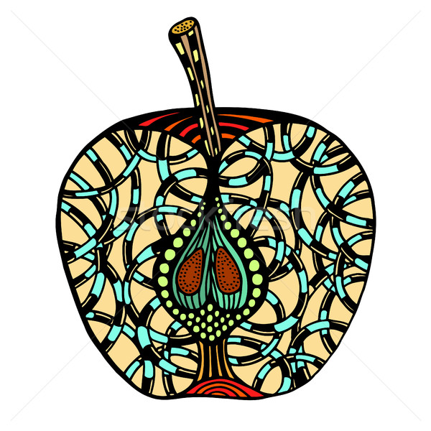
Стилизация фруктов

Slide 21
Спасибо за внимание!

